Slide 1
Государственное бюджетное профессиональное образовательное учреждение Ямало-Ненецкого автономного округа «Ямальский многопрофильный колледж»
Практика трудоустройства участников конкурсов «Абилимпикс»
в Ямало-Ненецком автономном округе
Исполнитель:
Ганина М.М.
начальник ЦРД «Абилимпикс»

Slide 2
Введение
Цели и задачи, на решение которых направлена региональная практика
Цель: социализация обучающихся с инвалидностью и лиц с ограниченными возможностями здоровья, качественное трудоустройство выпускников по полученным профессиям
Задачи:
1. Привлечение максимального количества участников в движение «Абилимпикс»
2. Формирование необходимой материально-технической базы
3. Организация тренировочного и соревновательного процессов, их интеграция с учебным процессом
4. Привлечение партнеров - работодателей и спонсоров в «Абилимпикс»
Целевая аудитория
Обучающиеся или выпускники, имеющие статус инвалидности и/или лиц с ограниченными возможностями здоровья

Slide 3
Описание программных направлений
I. Усиление роли работодателей в чемпионатном движении «Абилимпикс»: выступают в качестве экспертов чемпионата, предоставление ими расходных материалов, последующее трудоустройство выпускников с инвалидностью и/или с ограниченными возможностями здоровья.
II. Привлечение региональных корпораций и организаций в качестве спонсоров. Например,
ОАО «Севернефтегазпром»
ООО «Уренгойдорстрой»
АО «Салехардэнерго»
ООО «Абитек»
АО «Газпромбанк»
ПАО «ВТБ»
III. Совместная работа с департаментом занятости населения Ямало-Ненецкого автономного округа и отделами ГКУ «Центр занятости населения» в муниципалитетах.
Заключено 8 соглашений https://ymk.yanao.ru/activity/38209/
проведение встреч с работодателями, экскурсии на предприятия, квотирование рабочих мест
проведение тренингов (личностные, составление резюме, поиск работы самостоятельно с помощью электронных цифровых платформ)
проведение совместных семинаров, круглых столов и т.д.

Slide 4
Описание программных направлений
IV. Проведение «Ярмарки вакансий», в которой принимают участие партнеры из следующих сфер экономики:
- детские дошкольные образовательные учреждения;
- учреждения здравоохранения;
- гостиницы;
- музейно-выставочный комплекс;
- центры детского творчества;
- учреждения социальной защиты;
- общеобразовательные учреждения;
- профессиональные образовательные учреждения;
- предприятия общественного питания;
- предприятия в области электроэнергетики.
7 трудовых договоров, в т.ч. отложенных (2022-2023 гг.) с работодателями
1. ГБПОУ ЯНАО «Ямальский многопрофильный колледж» г. Салехард и его филиал в г. Лабытнанги (документационное обеспечение)
2. ИП Глушко Р.Р. г. Надым (сфера общественного питания)
3. ИП Облогин В.В. г. Ноябрьск (социальные услуги)
4. АО «Уренгойские городские электрические сети» г. Новый Уренгой (электроэнергетика)
5. ООО «Уютная территория» г. Ноябрьск (сфера услуг)

Slide 5
Результаты, подтверждающие эффективность реализации региональной практики
Причины не трудоустройства
 | 2021 г. | 2022 г. | 2023 г.
Отказ от трудоустройства | 5 | 5 | 2
По состоянию здоровья | 5 | 6 | 3
Отпуск по беременности и родам | 1 | 1 | 1
Пенсионный возраст | 0 | 1 | 2
Служба в РА | 1 | 1 | 0
Смена места жительства | 4 | 1 | 5

Slide 6
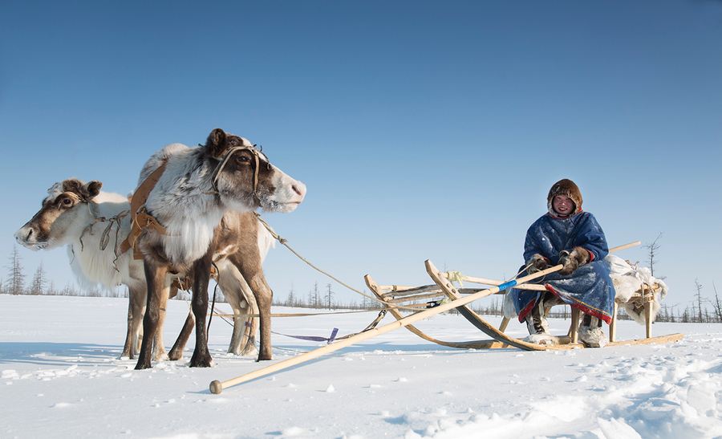
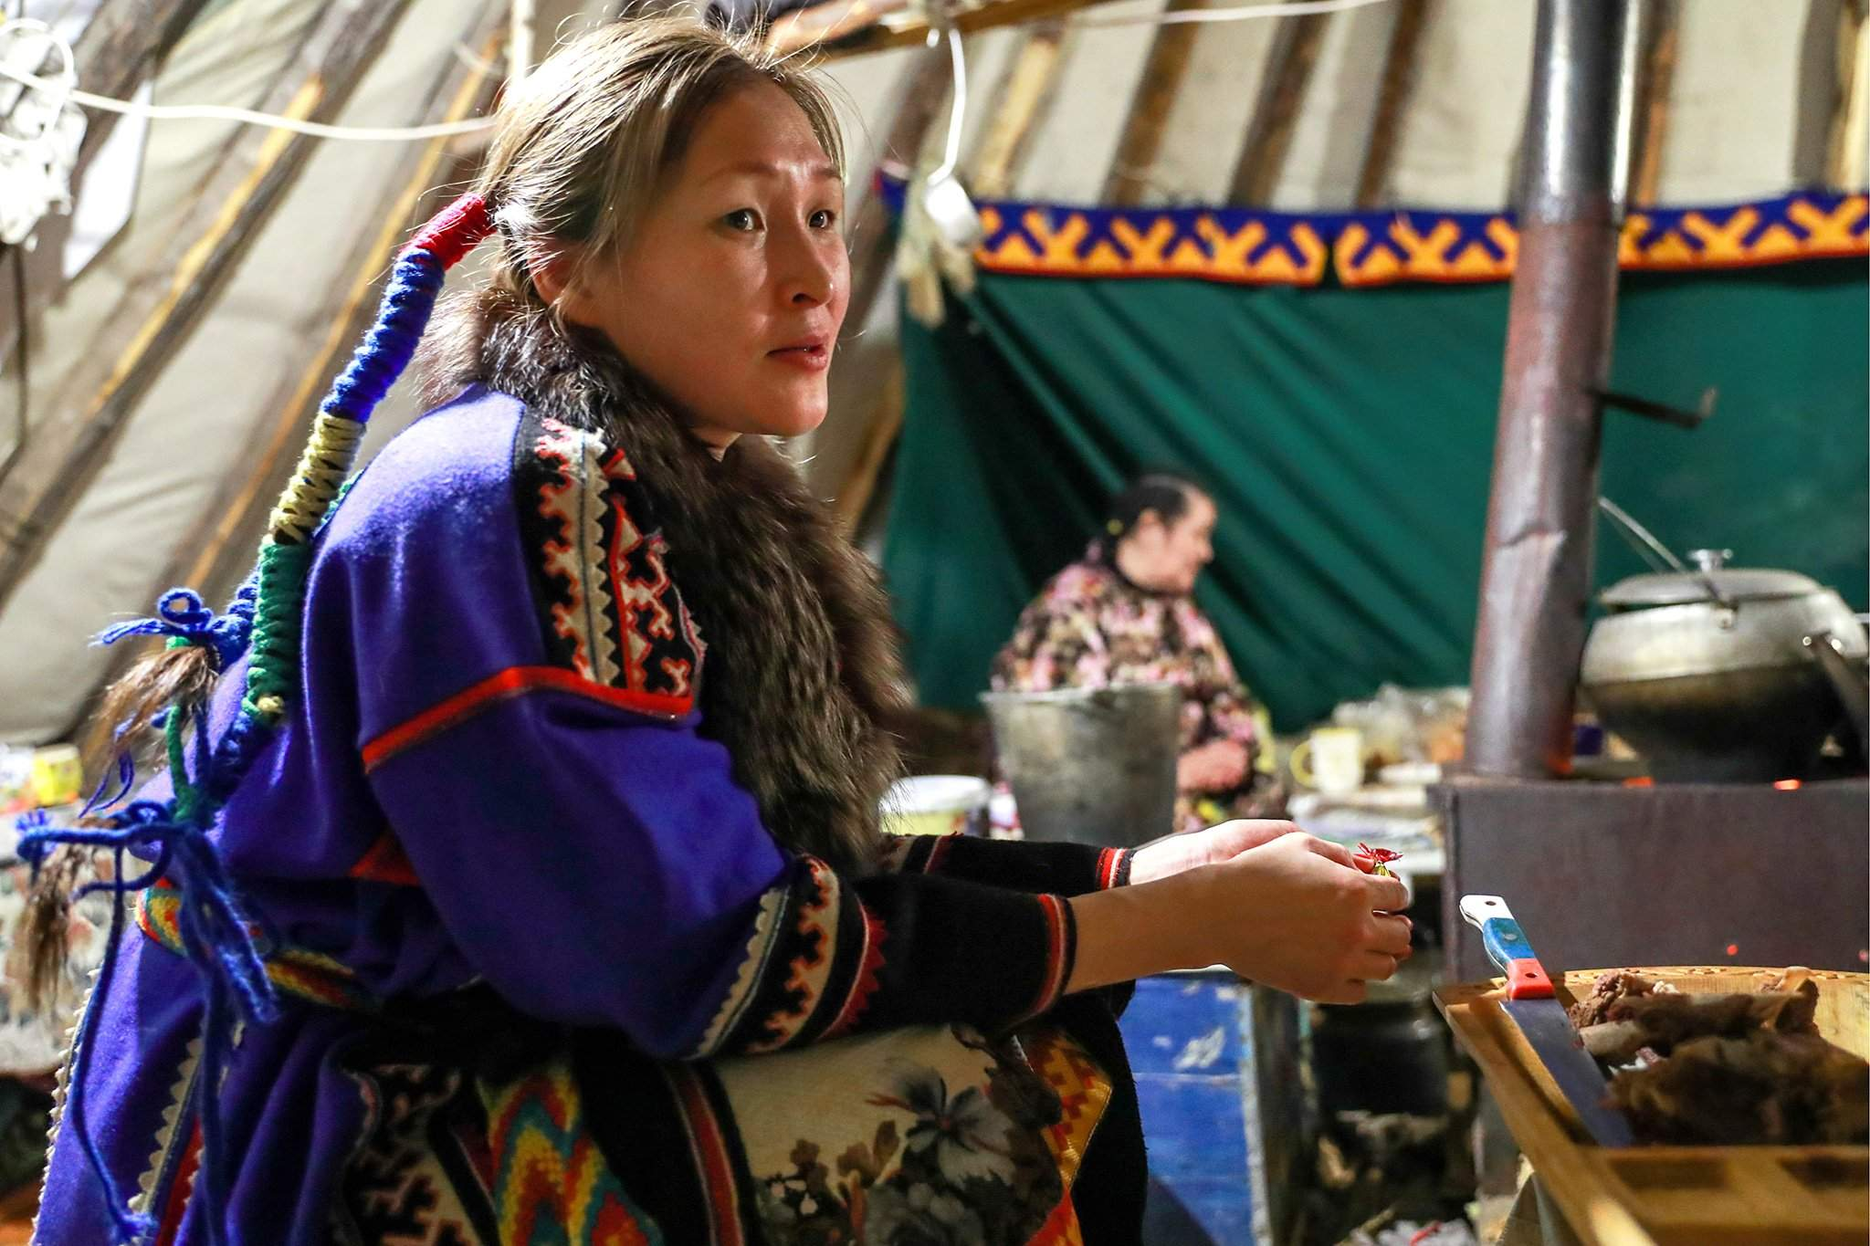
Результаты, подтверждающие эффективность реализации региональной практики
Региональная особенность: 21 участник (4,5%) организовали собственное дело, которое связано с традиционным образом жизни народов Крайнего Севера, являются рыбаками, оленеводами и чумработницами.
Уровень трудоустройства в соответствии с приказом № 819 «Об утверждении целевых показателей по трудоустроенным участникам чемпионатов «Абилимпикс» на 2022-2025 годы», утвержденным Минтруда России от 27 декабря 2022 года, и его выполнение по итогам предыдущего года и запланировано на текущий год в регионе составил 88,02%.
На 2023 год запланирован показатель 62,5 %.
Ведется работа по заключению целевых договоров на обучение с участниками чемпионатов «Абилимпикс». Всего было заключено 3 целевых договора на обучение студентов, имеющих статус инвалидности и являющихся участниками чемпионатного движения «Абилимпикс» (2021/2022 уч.г. заключено 2 целевых договора, в 2022/2023 уч.г. – 1 целевой договор).

Slide 7
Заключение
Участие в конкурсах профессионального мастерства обучающихся с инвалидностью и/или ограниченными возможностями здоровья позволяет:
1. сформировать и закрепить их профессиональные навыки в максимально возможном объеме, мотивировать их к получению дополнительного образования или трудоустройству, выступают «витриной» для работодателей, т.е. делают выпускников конкурентоспособными на рынке труда;
2. конкурсное задание включает в себя выполнение разнообразных модулей, что дает возможность получить и совершенствовать практические навыки по различным направлениям внутри своей профессии, иногда выходящих за рамки учебной программы, и является преимуществом при последующем трудоустройстве;
3. конкурсные задания, разработанные при участии работодателей, дают возможность выполняющим их конкурсантам приблизиться к реальной трудовой обстановке, что делает их более конкурентоспособными на рынке труда;
4. участие в компетенциях не по профилю обучения позволяет попробовать себя в другой профессиональной области и дает стимул к раскрытию своего трудового и, возможно, творческого потенциала;
5. работодатели, привлекаемые к участию в конкурсе в качестве экспертов, могут оценить их практические навыки и предложить рабочее место после окончания курса обучения.

Slide 8
Требования к оформлению презентации
* Количество слайдов может быть увеличено до 15, при условии соблюдения всех структурных элементов
Выполнение презентации в программе PowerPoint
Использование только одной группы шрифтов и изменение только его типа
Размер шрифта - не менее 16
Наличие заголовка в каждом слайде
Не допускается перенос слов в тексте и применение эффектов смены слайдов
Количество слайдов – не более 15

Slide 9
Ганина Марина Михайловна
Начальник ЦРД «Абилимпикс»
+7 (951) 993-82-91 ganinam@inbox.ru

